Slide 1

НАУЧНАЯ МОНОГРАФИЯ · 2026
AB-Облако как фазовый резонатор
ГИПОТЕЗА ГИЛЬБЕРТА–ПОЛЯ, НУЛИ ДЗЕТА-ФУНКЦИИ РИМАНА И ТОПОЛОГИЯ ЭЛЕМЕНТАРНЫХ ЧАСТИЦ
⟨r⟩ = 0.5996
Численное исследование связи эффекта Ааронова–Бома, случайных матриц (GUE / GOE / Poisson) и модели электрона/позитрона как топологических вихрей
KS = 0.047
ζ
⟨r⟩
(1/2 + iγₙ) = 0 ⟺ Ĥψₙ = γₙψₙ
_GUE = 0.5996
Δφ
= qΦ/ℏ
Hψ = γψ
ζ(s)
Автор: Исаев Искхак Хамзатович
ORCID 0009-0003-7299-0701 · DOI 10.5281/zenodo.21825394
ОРИГИНАЛЬНАЯ АВТОРСКАЯ РЕДАКЦИЯ V21 · С ВЕРИФИКАЦИЕЙ
AB-Cloud · Монография v21 · Авторская редакция
01 / 16

Slide 2
ζ ↔ Ĥ
ВВЕДЕНИЕ · АРХИТЕКТУРА ИССЛЕДОВАНИЯ
Три фундаментальные области в одном исследовании
ОБЛАСТЬ 01
01
ОБЛАСТЬ 02
02
ОБЛАСТЬ 03
03
Теория случайных матриц
Гипотеза Гильберта–Поля
Топологическая модель частиц
Ансамбли случайных матриц и универсальная статистика уровней квантовых систем.
Нули дзета-функции Римана — спектр эрмитова оператора.
Электрон и позитрон — топологические вихри в квантовом пространстве.
GUE
GOE
Poisson
GSE
ζ(1/2 + iγₙ) = 0 ⟺ Ĥψₙ = γₙψₙ
Эффект Ааронова–Бома: фаза, набираемая вокруг флюкса.
⟨r⟩ — универсальная метрика соседних спейсингов
γₙ ∈ ℝ — вещественный спектр
Δφ = (q/ℏ)∮A·dl = qΦ/ℏ
СИНТЕЗ
AB-облако — квантовое пространство, где вихри играют роль элементарных частиц, нули ζ(s) — допустимые энергетические состояния, гипотеза Римана — условие GUE-универсальности.
AB-Cloud · Монография v21 · Авторская редакция
02 / 16

Slide 3

МОДЕЛЬ · ГАМИЛЬТОНИАН С ВИХРЯМИ
Объект исследования: AB-облако
ГАМИЛЬТОНИАН ХОФШТАДТЕРА С ВИХРЯМИ
Что задано в модели
H = · H = V + 4
−exp(iφ_{ij})
● Решётка с флюксом π/2 на ячейку (α = 1/2)
● Топологические вихри с зарядом q
● Фазы из нулей дзета-функции ζ(s)
ФАЗА СВЯЗИ: КАЛИБРОВКА + ВИХРИ
φ = 2πα(ix −1)·δ +
Σ_{k} q_{k}·[r_{i}×r_{k} − r_{j}×r_{k}]·2π
q = +1
ПОТЕНЦИАЛ УЗЛА: ВИХРИ + БЕСПОРЯДОК
×
V = Σ q · / (|r −r |²·N + 1) + ε
W
Фазовые коды φ строятся из нулей дзета-функции — облако «знает» ζ(s).
×
q = −1
Решётка и топологические вихри (схема)
exp(iφ)
L
N_{v}
W
α = 1/2
размер решётки
число вихрей
сила беспорядка
флюкс π/2 на ячейку
AB-Cloud · Монография v21 · Авторская редакция
03 / 16

Slide 4
⟨r⟩
МЕТОДЫ · ТЕОРИЯ СЛУЧАЙНЫХ МАТРИЦ
Математический аппарат: ансамбли RMT
Ансамбль | β | T-симметрия | Тип матриц
GOE | β = 1 | T-инвариантен | вещественные симметричные
GUE | β = 2 | T-нарушен | комплексные эрмитовы
GSE | β = 4 | T² = −1 | кватернионные
Poisson | β = 0 | локализация | некоррелированные уровни
ПЛОТНОСТЬ СПЕЙСИНГОВ · GUE
МЕТРИКА СОСЕДНИХ ОТНОШЕНИЙ
ДВУХТОЧЕЧНАЯ КОРРЕЛЯЦИЯ
P (s) = (32/π²)·s²·exp(−4s²/π)
r = min(s , s ) / max(s , s ) ⟨r⟩ =
R₂ (s) = 1 − [sin(πs) / (πs)]²
0.5996
ДИАГНОСТИКИ
Σ²(L)
дисперсия числа уровней
Δ₃(L)
статистика Дайсона–Мебты
KS
тест распределений
AB-Cloud · Монография v21 · Авторская редакция
04 / 16

Slide 5
БЛОК 1 · КВАРТИКА КЛЕЙНА
Блок 1: Квартика Клейна и 64 спинорные структуры
КВАРТИКА КЛЕЙНА · CP²
РЕЗУЛЬТАТ БЛОКА 1
x³y + y³z + z³x =
0
idx = 38 — единственная из 64
Группа автоморфизмов PSL(2,7)
● нечётная θ-характеристика
● голономия = i
Граф Клейна: 56 вершин, степень d = 3. На квартике определены 64 спинорные структуры (θ-характеристики) — полный перебор даёт GUE-статистику ровно на одной из них.
p = 0.598
PSL(2,7)
GUE-согласие
автоморфизмы
56
вершин
d
= 3
остальные 63 структуры: p ≈ 0
ЗОЛОТОЙ СТАНДАРТ
r_{resid}^{obs} = 0.9963
x³y+y³z+z³x
⟨r_{null}⟩ = 0.001 ± 0.071
Пермутационный тест
наблюдаемое значение
нулевое распределение
Z = 14.10
Z-score значимость
AB-Cloud · Монография v21 · Авторская редакция
05 / 16

Slide 6
∮A·dl
БЛОК 2 · ГЕОМЕТРИЯ ПРОТИВ ДИНАМИКИ
Блок 2: AB-облако как фазовый резонатор
тор
⟨r⟩ ≈ 0.937
⟨r⟩ ≈ 0.937
→
GUE-статистика не зависит от геометрии подложки → источник GUE — динамика облака, а не геометрия.
поверхность Клейна
⟨r⟩ ≈ 0.937
Порог числа вихрей
Фазовая диаграмма
Парадокс затухания
GUE-статистика формируется только при числе вихрей N_{v} выше порога; ниже порога спектр остаётся нерегулярным.
p(GUE)(N_{v}, W)
Затухание фазовой когерентности с ростом беспорядка W не разрушает GUE-подпись — указание на резонаторную природу облака.
Карта фаз в плоскости «число вихрей × беспорядок»: GUE-фаза занимает устойчивую область.
AB-Cloud · Монография v21 · Авторская редакция
06 / 16

Slide 7
KS
БЛОК 3 · СОПОСТАВЛЕНИЕ СПЕКТРОВ
Блок 3: Тест Монтгомери — AB-облако vs нули ζ
N = 500
N_{v} = 25 · W = 4
KS = 0.047
p = 0.27
сертифицированных нулей ζ · mpmath, 50 знаков
параметры AB-облака
KS-расстояние распределений
H₀ не отвергается
L²-МЕТРИКИ МЕЖДУ РАСПРЕДЕЛЕНИЯМИ СПЕЙСИНГОВ
L²(AB, ζ)
0.0127
L²(AB, GUE)
0.4338
L²(ζ, GUE)
0.4536
ДОБРОТНОСТЬ
Q = ω_{peak}/Δω ≈ 1.056
Добротность резонансного пика — спектр облака имеет выделенный резонанс, согласуемый с нулями ζ(s).
→ облако ближе к нулям ζ, чем обе теории друг к другу
AB-Cloud · Монография v21 · Авторская редакция
07 / 16

Slide 8
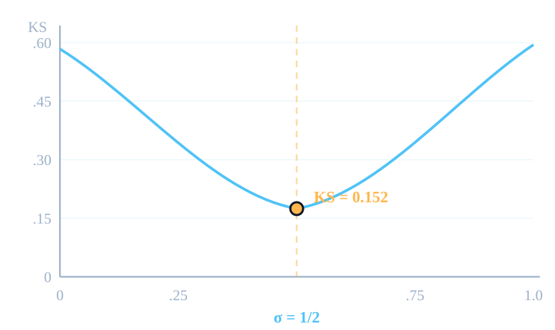
σ = 1/2
БЛОК 4 · КРИТИЧЕСКАЯ ПРЯМАЯ
Блок 4: Оптимальность критической прямой σ = 1/2
KS-РАССТОЯНИЕ AB-ОБЛАКА ДО НУЛЕЙ Ζ · СХЕМА
● При σ = 1/2 KS-расстояние AB-облака до реальных нулей ζ минимально: KS = 0.152
● При σ ≠ 1/2 согласие монотонно ухудшается
● Конформная конструкция вихрей через ζ(σ + iγ)
● Физическая интерпретация: критическая прямая — граница GUE-универсальности
Вывод: RH получает численную «физическую» проверку
AB-Cloud · Монография v21 · Авторская редакция
08 / 16

Slide 9
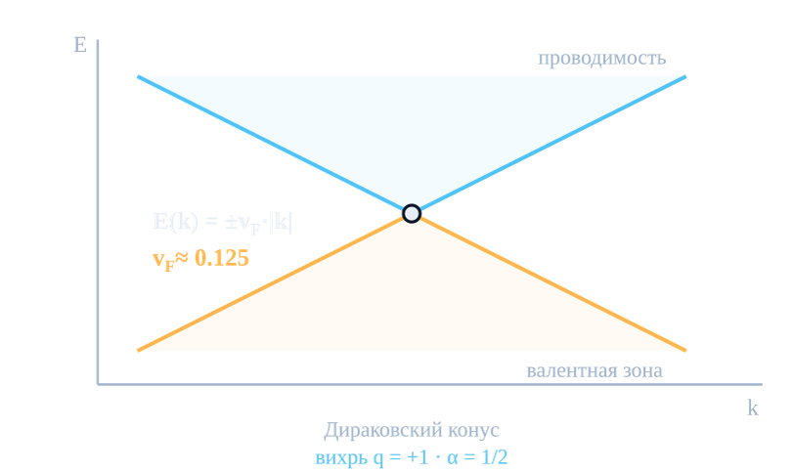
БЛОК 5 · ТОПОЛОГИЯ ЧАСТИЦ
Блок 5: Модель электрона/позитрона
ЛИНЕЙНАЯ ДИСПЕРСИЯ ВИХРЯ Q = +1 · СХЕМА
Вихрь q = +1 при α = 1/2 → линейная дисперсия E(k)
v_{F} ≈ 0.125
аналог релятивистского фермиона
Аннигиляция
+−
Встречные вихри q = +1 и q = −1 аннигилируют как заряд-сопряжённая пара.
e⁻e⁺
Рождение пары из вакуума
Пара вихрей q = ±1 рождается из вакуумного состояния облака.
Спиральность и зарядовая симметрия
ℏ
q = ±1
Зарядовые секторы q ↔ −q зеркальны; спиральность — внутренняя характеристика вихря.
AB-Cloud · Монография v21 · Авторская редакция
09 / 16

Slide 10
196883
СИНТЕЗ · КОД ДОПУСТИМЫХ СОСТОЯНИЙ
Синтез: нули ζ как коды допустимых состояний
PSL(2,7)
→
{e, π, i}
→
ζ(s)
→
RH
автоморфизмы квартики
спинорные структуры
нули-коды состояний
гипотеза Римана
ОГРАНИЧЕНИЕ ХАРАКТЕРА Χ₂ (DIM 196883) НА PSL(2,7)
1456·1 + 3334·3 + 3334·3′ + 6784·6 + 8081·7 + 9770·8
подгруппа №10 ATLAS · монстр M
ЭКВИВАЛЕНТНОСТЬ
ЛОГИКА ПАРНЫХ КОРРЕЛЯЦИЙ
RH
⟺ AB-облако с ζ-кодами
∈ GUE-универсального класса
GUE ⟹ · ¬RH ⟹
R₂(0) = −1
R₂(0) > −1
AB-Cloud · Монография v21 · Авторская редакция
10 / 16

Slide 11
ГИПОТЕЗА 11 · T-СИММЕТРИЯ
Ключевая гипотеза: T-симметрия как природа GUE
ГИПОТЕЗА ПРЕДЛОЖЕНА ПОЛЬЗОВАТЕЛЕМ
Аналог чёрных дыр: нарушение T-симметрии — причина GUE-статистики в AB-облаке
ТРОЙНОЙ ПУТЬ ДАЙСОНА (1962)
GOE
GUE
GSE
β = 1
β = 2
β = 4
T-инвариантен
T-нарушен
T² = −1
вещественные симметричные матрицы
комплексные эрмитовы матрицы
кватернионные матрицы
T → T⁻¹
фазы комплексные — из-за вихрей
→
T-нарушение
→
GUE-статистика
AB-Cloud · Монография v21 · Авторская редакция
11 / 16

Slide 12
V115
ВЕРИФИКАЦИЯ · JULIA
Верификационная инфраструктура
V01–V115
220.55 с
12 / 12
mpmath
полный прогон · 23.06.2026
суммарное время прогона
задач — без сбоев
сертификация нулей ζ (50 знаков)
ВОСПРОИЗВОДИМОСТЬ ПО SEED
Julia v12 / v13
Прогон | Конфигурация | Результат | Отклонение
V13 | seed = 2 | ⟨r⟩ = 0.5875 | 2.02%
V32 | ⟨r⟩ нулей ζ, N = 1000 | 0.6170 | 2.91%
Полный прогон V01–V115 выполняется в обоих окружениях Julia — два независимых тулчейна.
Повторный запуск с тем же seed воспроизводит результат в пределах ~3% — численный конвейер устойчив.
Контроль: чистый Хофстадтер (V30)
Прогон без вихрей и ζ-фаз — базовая линия для выделения эффектов вихрей и кодов ζ(s).
AB-Cloud · Монография v21 · Авторская редакция
12 / 16

Slide 13
ОТКРЫТЫЕ ЗАДАЧИ · ПРИОРИТЕТЫ
12 открытых задач D.1–D.12 (Julia-верификация)
ПРИОРИТЕТ 1
ПРИОРИТЕТ 2
ПРИОРИТЕТ 3
Критические математические
Численные
Физические
● Регуляторы — замыкание фазовых выражений
● Масштабный коэффициент теории
● Σ²(L) и Δ₃(L) — спектральные диагностики
● ансамбль GUE
● пермутационный тест
● IPR ~ W^{1.8727}
● bootstrap 95% CI [1.8568, 1.8690]
ОПОРНЫЕ ЧИСЛА ОТКРЫТЫХ ЗАДАЧ
γ_{top} = −1.030
c_{eff} = 0.551
D₂ = −1.835
[3.2263, 3.2408]
D₂ центрального состояния
D.12
топологическая энтропия запутанности · против −ln2 ≈ −0.693
эффективный заряд CFT · против c = 1
BTZ-период Клейна · bootstrap 95% CI
AB-Cloud · Монография v21 · Авторская редакция
13 / 16

Slide 14
B.2
ПРИЛОЖЕНИЕ B · СВОДНАЯ ТАБЛИЦА
Таблицы верификации: сводная B.2
Блок | Объект / тест | Метрика | Результат
1 | Квартика Клейна · 64 спинорные структуры | GUE: p | idx = 38: p = 0.598 · остальные 63: p ≈ 0
2 | Подложка: тор и поверхность Клейна | ⟨r⟩ | ≈ 0.937 — не зависит от геометрии
3 | Тест Монтгомери · N = 500 нулей ζ | KS / p | 0.047 / 0.27 → H₀ не отвергается
4 | Критическая прямая σ = 1/2 | KS | 0.152 — минимум по σ
5 | Вихрь q = +1 при α = 1/2 | vF | ≈ 0.125 — дираковский конус
Σ | Синтез: ζ-коды → GUE-класс | R₂(0) | GUE ⟹ R₂(0) = −1 · RH ⟺ GUE-класс
ПОДПИСИ К ТАБЛИЦЕ B.2
G
Галуа-каналы PSL(2,7) и AB-фазы — 6 каналов
S
Действие Конна для AB-облака
ζβ
Сравнение ζ(β) и Z (β)/N
AB-Cloud · Монография v21 · Авторская редакция
14 / 16

Slide 15
⟶
ДИСКУССИЯ · НАПРАВЛЕНИЯ РАБОТ
Открытые вопросы и перспективы
V9 → V10 / V16
RH
Эволюция верификации
Что даёт подтверждение RH
Каждая версия программы добавляла новые задачи: от базовых прогонов — к блокам 1–5, синтезу и фронту открытых задач D.1–D.12.
Подтверждение RH через GUE-универсальность — мост между теорией чисел и физикой: RH перестаёт быть чисто арифметическим утверждением и получает физический критерий истинности.
QECC
ЭКСПЕРИМЕНТЫ
Квантовые коды
Планы
Квантовые коды исправления ошибок из группы PSL(2,7) и плоскости Фано.
● Квантовый хадамард-бродилка (quantum Hadamard walk)
● 2D-гидродинамика e⁻/e⁺ струй
● 3D вихревые линии
PSL(2,7) ≅ GL(3,2) — автоморфизмы плоскости Фано
AB-Cloud · Монография v21 · Авторская редакция
15 / 16

Slide 16
ЗАКЛЮЧЕНИЕ · ТРАССИРУЕМОСТЬ
Все числа трассируемы
Каждый результат привязан к прогону V01–V115
KS = 0.047
p = 0.598
⟨r⟩ ≈ 0.937
KS = 0.152
v_{F} ≈ 0.125
тест Монтгомери: облако ≈ нули ζ
GUE-структура idx = 38 из 64
независимость от геометрии
минимум при σ = 1/2
дираковский конус
Python-реализации
Julia v12
Гамильтониан AB-облака · тест Монтгомери · сертификация нулей ζ (mpmath)
Полный прогон V01–V115 · 23.06.2026 · 220.55 с · 12 задач без сбоев
DOI
10.5281/zenodo.21825394
ORCID
0009-0003-7299-0701
ζ(1/2)
ИТОГ
Гипотеза Римана как условие универсальности квантового пространства
AB-Cloud · Монография v21 · Авторская редакция
16 / 16

